Slide 1
Mit ünneplünk karácsonykor?
Karácsonyi események
MINTAFELADAT

Slide 2
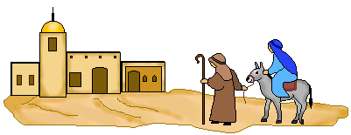
„Szállást keres a szent család…”
MINTAFELADAT

Slide 3
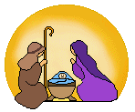
„A kis Jézus megszületett…”
MINTAFELADAT

Slide 4
„Pásztorok keljünk fel…”
MINTAFELADAT

Slide 5
„Nézvén nézte három bölcs király…”
MINTAFELADAT

Slide 6
„Az emberek azért örülnek a karácsonynak,
mert tudják, hogy akkor jön el a csodák ideje.”
Született feleségek c. tévésorozat
MINTAFELADAT
Köszönöm a figyelmet!
Ide kattintva írhatsz nekem!

